Slide 1
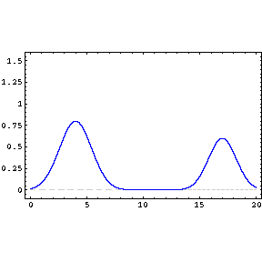
振动和波
§6 惠更斯原理 波的干涉

Slide 2
6.1 惠更斯原理
• 波的反射定律、折射定律
• 波的衍射
• 波的散射及分类
6.2 波的叠加原理（独立性原理）
6.3 波的干涉
♦ 相干条件
6.4 驻 波

Slide 3
§6 惠更斯原理 波的干涉
6.1 惠更斯原理
表述：媒质中任一波阵面上的各点，
都是发射子波的新波源，其后
任意时刻，这些子波的包络面
就是新的波阵面。

Slide 4
惠更斯原理的应用
• 波的反射定律：入射角等于反射角，
• 波的折射定律：

Slide 5
•
惠更斯原理的应用
波的衍射
波动在传播的路程中遇到障碍物，能够绕过障碍物的边缘前进，这种现象叫波的衍射或波的绕射。留在光学讲。

Slide 6
•
惠更斯原理的应用
波的散射
波的散射是指，如果媒质中存在悬浮的粒子（如气体中的尘埃、烟雾；液体和固体中的杂质、缺陷〕，当波传到这些粒子后，成为新的波源向四周发射波动，这一现象称为散射。
散射是非几何光学现象，它不遵守折射定律，是由媒质的不均匀性造成的。散射光的性质可以提供物质结构的丰富知识。

Slide 7
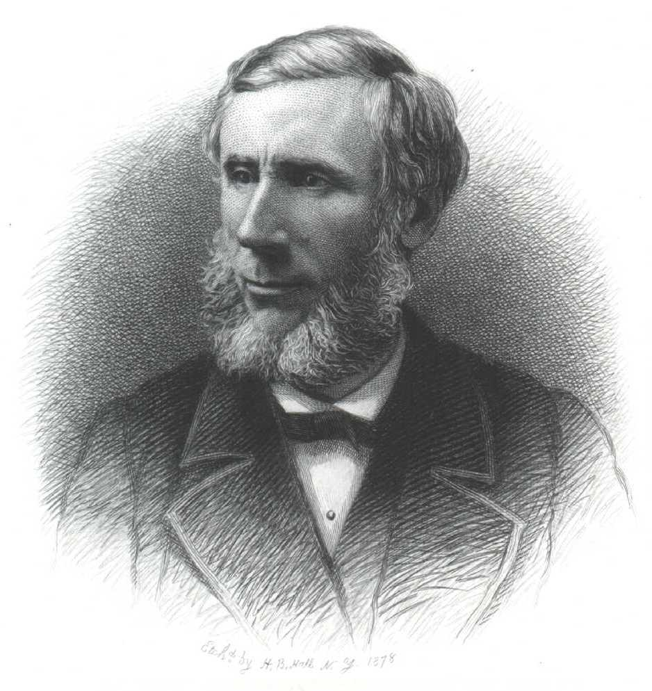
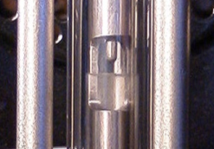
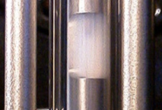
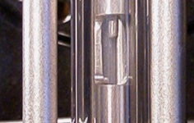
*波散射的分类(只需了解 ，仅供参考）
♦ Tyndall散射：气液临界点处的临界乳光就是因为有密度起伏，质点无规则排布所引起的光的散射称为Tyndall散射。

Slide 8
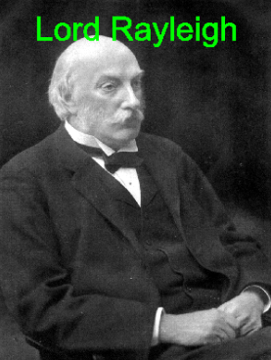
*波散射的分类(只需了解，仅供参考）
♦ 分子散射：瑞利指出由于分子的热运动破坏了分子间的固定位置，使分子所发出的次波不再相干。

Slide 9
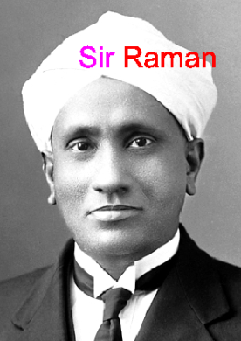
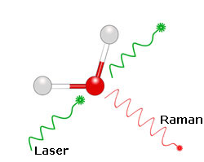
*波散射的分类(只需了解，仅供参考）
♦ Raman散射：散射光的频率与 入射光不同。

Slide 10
6.2 波的叠加原理（独立性原理）
波动方程,它是各种平面波所
必须满足的线性偏微分方程。
若 、 分别是它的解，则 也是它的解, 即上述波动方程遵从叠加原理。

Slide 11
6.2 波的叠加原理（独立性原理）
若有几列波同时在介质中传播，则它们各自将以
原有的振幅、频率和波长独立传播；在几列波相
遇处，质元的位移等于各列波单独传播时在该处
引起的位移的矢量和。这种波动传播过程中出现
的各分振动独立地参与叠加的事实称为波的叠加
原理。

Slide 12
6.2 波的叠加原理（独立性原理）
能分辨不同的声音正是这个原因；
叠加原理的重要性在于可以将任一复杂的波分解为简谐波的组合。
爆炸产生的冲击波就不满足线性
方程，所以叠加原理不适用。

Slide 13
6.3 波的干涉
♦ 稳定的波的叠加图样是指在媒质中
某些位置的点振幅始终最大，另一些
位置振幅始终最小，而其它位置，振
动的强弱介乎二者之间，保持不变，
称这种稳定的叠加图样为干涉现象。

Slide 14
波的干涉之模拟演示图

Slide 15
波的干涉之模拟演示图

Slide 16
♦ 相干条件：
满足相干条件的波源
称为相干波源。
♣两波源具有相同的频率
♣具有恒定的相位差
♣振动方向相同
（ 或称为具有
相同的偏振面)

Slide 17
♦ 相干条件：
两波源的波振幅相近或相等时干涉现象明显。
设有两个频率相同的波源 和
其振动表达式为：

Slide 18
其波源振动表达式为：
传播到 P 点引起的振动为：
在 P 点的振动为同方向同频率振动的合成。

Slide 19
[同方向、同频率
振动的合成]
Y
复平面表示
X

Slide 20
下面讨论干涉现象中的强度分布
在 P 点的合成振动为：
其中：
由于波的强度正比于振幅，所以合振动的强度为：

Slide 21
由于波的强度正比于振幅，所以合振动的强度为：
对空间不同的位置，都有恒定的 ，因而合强度
在空间形成稳定的分布，即有干涉现象。

Slide 22
干涉相长的条件：
干涉相消的条件：
称 为波程差
当两相干波源为同相波源时，相干条件写为：
相长干涉
相消干涉

Slide 23
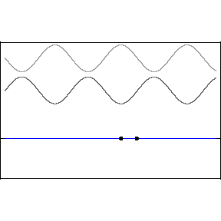
振动和波
§6.4 驻 波

Slide 24
6.4.1 驻 波
• 产生驻波的演示实验
• 驻波的表达式、驻波的振幅、相位
• 驻波的能量
6.4.2 半波损失
6.4.3 简正模式

Slide 25
§6.4 驻 波
6.4.1 驻 波
驻波是干涉的特例。当频率与绳长调整适当，绳上分段振动，某些点振幅特大，某些点几乎不动，称为驻波。驻波的特点不是振动的传播，而是媒质中各质点都作稳定的振动。
分别沿x 轴正、负方向传播的
同频率、同初相位的两列相干
波，其合成波就是典型的驻波

Slide 26
§6.4 驻 波
6.4.1 驻 波
驻波是干涉的特例。当频率与绳长调整适当，绳上分段振动，某些点振幅特大，某些点几乎不动，称为驻波。驻波的特点不是振动的传播，而是媒质中各质点都作稳定的振动。
分别沿x 轴正、负方向传播的同频率、同初相位的两列相干波，其合成波就是典型的驻波

Slide 27
• 驻波的表达式
设有两列相干波，分别沿X轴
正、负方向传播，选初相位
均为零的表达式为：
其合成波称为驻波其表达式：

Slide 28
然后利用三角函数关系求出驻波的表达式：
简谐振动
简谐振动的振幅
但是这一函数不满足
所以它不是行波。
它表示各点都在作简谐振动，各点振动的频率相同，是原来波的频率。但各点振幅随位置的不同而不同。

Slide 29
驻波的特点不是振动的传播，而是媒质中各质点都作稳定的振动
• 驻波的振幅
振幅最大的点称为波腹，对应于
即 的各点；
振幅为零的点称为波节，对应于
即 的各点。

Slide 30
• 驻波的振幅
的各点；
的各点。
因此
波腹的位置为：
波节的位置为：

Slide 31
从上式得相邻波腹间的距离为：
相邻波节间的距离也为
波腹与波节间的距离为
应用
因此可用测量波腹间的距离，来确定波长。

Slide 32
• 驻波的相位
时间部分提供的相位对于所有的 x是相同的，
而空间变化带来的相位是不同的。

Slide 33
• 驻波的相位
考查波节两边的振幅，
如
是波节，在范围
内，
在
范围内，

Slide 34
• 驻波的相位
结论：
* 在波节两侧点的振动相位相反。同时达到反向
最大或同时达到反向最小。速度方向相反。
* 两个波节之间的点其振动相位相同。 同时达到
最大或同时达到最小。速度方向相同。

Slide 35
• 驻波的能量
单位体积媒质中弹性势能等于
弹性模量与应变平方乘积的一半。

Slide 36
[附]另一种推导方法：
直接用右行波与左行
波的能量的叠加：
它与直接用驻波表达式求能量等价。
刚好

Slide 37
讨论：
由上式可知：
各质点位移达到最大时，动能全为零，势能各处不同
在波节处相对形变最大，势能最大；
在波腹处相对形变最小，势能最小。
各质点回到平衡位置时，势能全为零；动能各处不同
在波节处动能最小；
在波腹处动能最大。
综上，势能集中在波节；动能集中在波腹。

Slide 38
讨论：
♣ 能量从波腹传到波节，又从波节传到波腹，往复循环，能量不被传播。这可从能流密度证明：因为能流密度（矢量）等于平均能量密度乘波速，左行波与右行波能流密度之和为零。所以驻波不传播能量，它是媒质的一种特殊的运动状态，稳定态。

Slide 39
*6.4.2 半波损失：
入射波在反射处发生反相的现象称为半波损失。
较大的媒质称为波密媒质；
较小的媒质称为波疏媒质.
有半波损失
当波从波疏媒质垂直入射到
波密媒质界面上反射时，有
半波损失，形成的驻波在界
面处是波节。反之，当波从
波密媒质垂直入射到波疏媒
质界面上反射时，无半波损
失，界面处出现波腹。
某一时刻
无半波损失
书上的
更合理

Slide 40
6.4.3 简正模式
在绳长为 L 的绳上形成驻波的波长必须满足下列条件

Slide 41
6.4.3 简正模式
即弦线上形成的驻波波长、频率均不连续。这些频率称为弦振动的本征频率，对应的振动方式称为简正模式。这与弹簧振子只有一个固有频率不同。

Slide 42
6.4.3 简正模式
最低的频率称为基频，其它整倍数频率为谐频
系统究竟按那种模式振动，取决于初始条件。一般是各种简正模式的叠加。
两端固定的弦，当距一端某点受击而振动时，该点为波节的那些模式（对应于 n 次，2 n 次…...谐频)就出现，使演奏的音色更优美。

Slide 43
6.4.3 简正模式
乐器振动发声时，其音调由基频决定，同时发出的
谐频的频率和强度决定声音的音色。
当周期性强迫力的频率与系统（例如，弦）的固有频率之一相同时，就会与该频率发生共振，系统中该频率振动的振幅最大。可用共振法测量空气中声速。

Slide 44
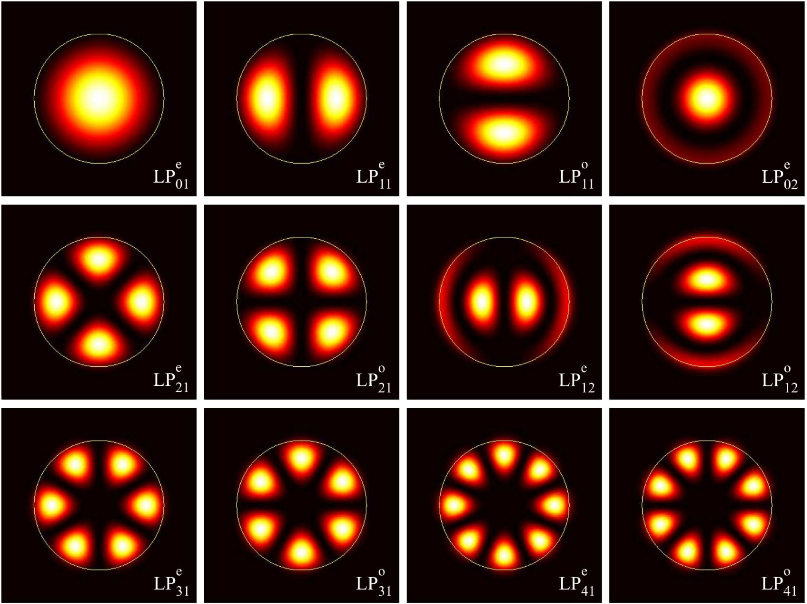
Notes:
此为光纤中的光强分布。2007_Intensity distributions and cutoff frequencies of linearly polarized modes for a step-index elliptical optical fiber.pdf
横模。
纵模是指频率而言的。沿腔的轴线方向（纵向）形成驻波，驻波的波节数由q决定。通常将由整数q所表征的腔内纵向场分布称为腔的纵模。不同的q值相应于不同的纵模。https://www.zhihu.com/question/21796925

Slide 45
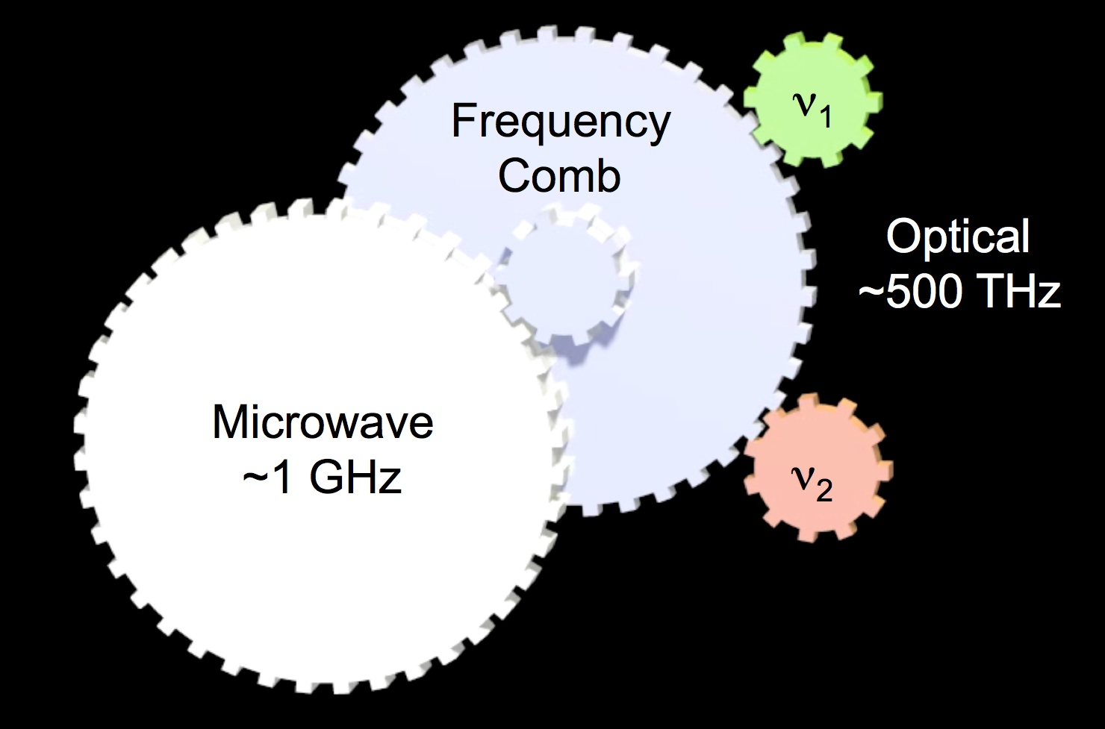

Slide 46
作业：
6-29, 30, 31, 33

